Slide 1
Smart Wear on Your Route
Huỳnh Quang Thảo – SE60963 – Team Leader
Trần Thanh Ngoan – SE
Nguyễn Trung Nam – SE
Ngô Tiến Đạt – SE
Supervisor:
Mr. Kiều Trọng Khánh
Notes:
Kính thưa hội đồng, quý thầy cô và các bạn. Hôm nay nhóm chúng tôi xin được phép giới thiệu đồ án tốt nghiệp Smart Wear on Your Route, tên tiếng Việt là Đồng hồ thông minh trên đường đi của bạn. Nhóm chúng tôi bao gồm 4 thành viên… dưới sự hướng dẫn của thầy Kiều Trọng Khánh.

Slide 2








OutCome
Search bus
Search motor
Detect right way
Street Router
Map offline
Detect wrong way
Notify by sound
Support smart wear

Slide 3
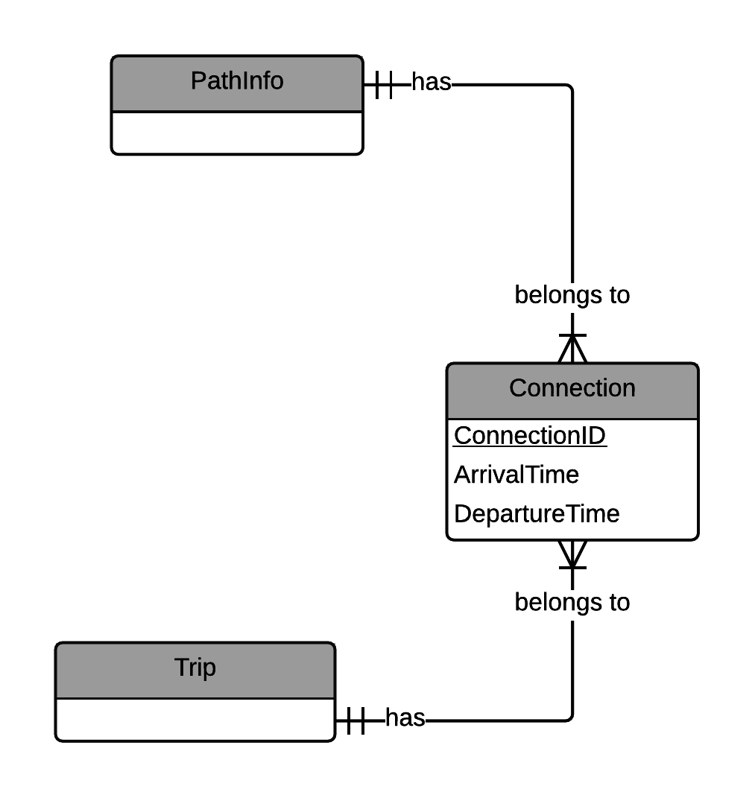
Future plans
1
Support collecting data from bus driver
Notes:
Hiện tại. Thông tin thời gian đến và đi tại mỗi trạm được chúng tôi sinh ra bằng code. Do vậy, cách làm này không khớp với thực tế.
Chúng tôi thiết kế thực thể Connection giữa PathInfo và Trip. Với cách thiết kế này, chúng tôi có thể mở rộng hệ thống. Cung cấp ứng dụng cho tài xế xe buýt thu thập dữ liệu thời gian tại mỗi trạm, gửi lên server, được approve từ staff và lưu thông tin vào database.

Slide 4

Future plans
1
2
Supporting blind people fully use application.

Slide 5
Future plans
1
2
Supporting blind people fully use application.
Text To Speech

Slide 6
Future plans
1
2
Supporting blind people fully use application.
Speech To Text
Text To Speech

Slide 7
Future plans
1
2
Supporting blind people fully use application.
1. Đường đi từ nhà tới trường
2. Đường đi từ nhà tới nơi học thêm
Speech To Text
Text To Speech

Slide 8
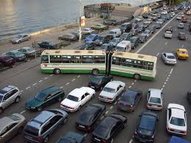
Future plans
1
2
3
Traffic jam notification system service

Slide 9
THANKS FOR LISTENING
Q/A

